Slide 1
Epigenética

Slide 2
Fenómeno Epigenético
Qualquer actividade reguladora de genes que não envolve mudanças na sequência do DNA (código genético) e que pode persistir por uma ou mais gerações

Slide 3
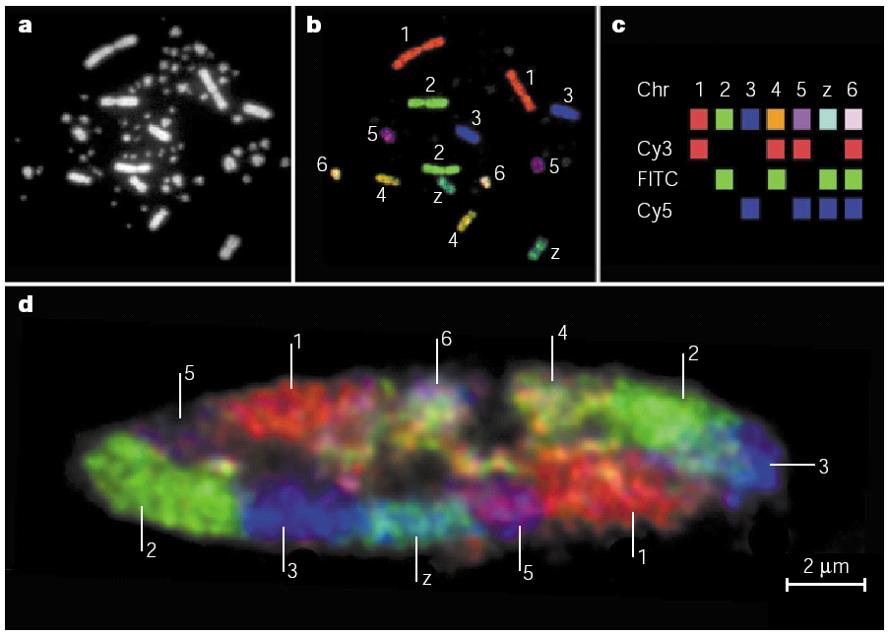
Territórios cromossómicos

Slide 4
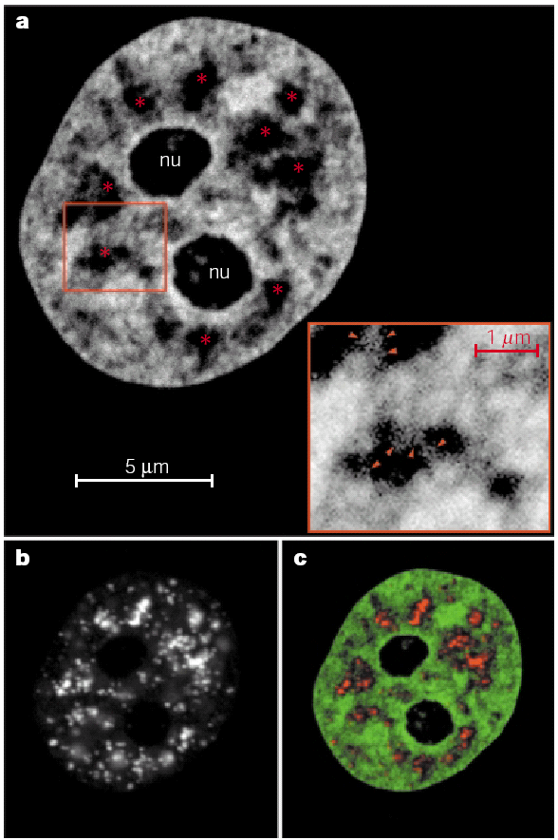
Espaços intercromáticos

Slide 5
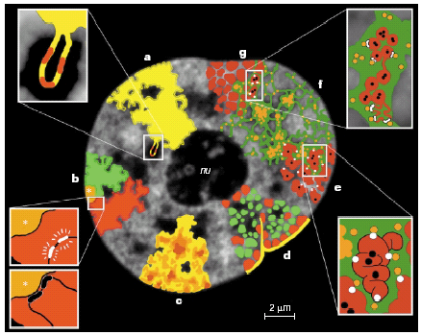
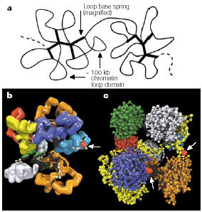
Territórios cromossómicos e Espaços intercromáticos

Slide 6
O início da epigenética
1990’s
Descobertas metilases de DNA em C
Metilação representada na maioria dos animais, vegetais e fungos
1993
Stephen Baylin et al
Metilação do Gene de Supressão Tumoral p16 numa variedade de tumores humanos
Tratamento destas células com agentes desmetilantes repõe a actividade do gene
Extensa metilação em promotores de outros genes de supressão tumoral

Slide 7
Mecanismos conhecidos de regulação epigenética
Metilação do DNA
Modificação das Histonas
Metilação
Acetilação
Fosforilação
Silenciamento do RNA
RNA directed DNA methylation
Postranscriptional gene silencing
RNA interference (RNAi)
Imprinting
A Epigenética em Análises Clínicas

Slide 8
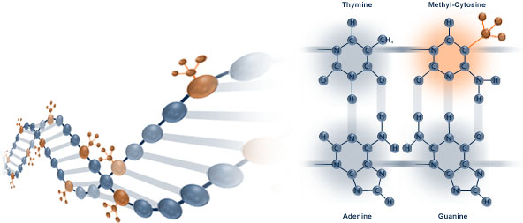
Metilação
A 5ª base 5-metil citosina

Slide 9
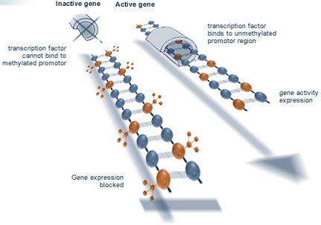
A metilação inactiva os genes

Slide 10
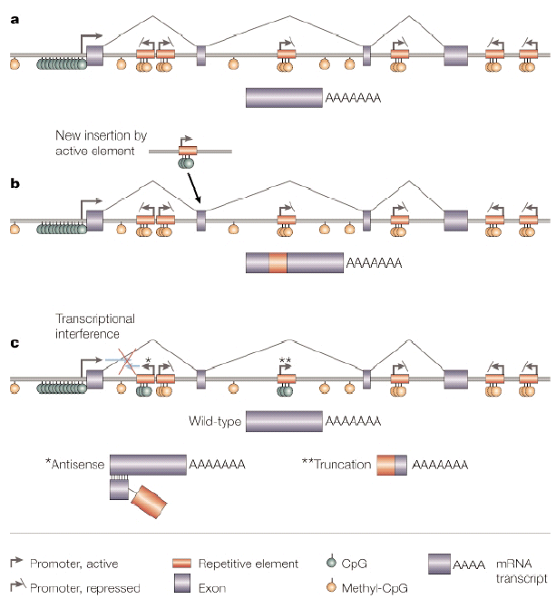
Metilação do DNA, ilhas CpG e defesa genómica

Slide 11
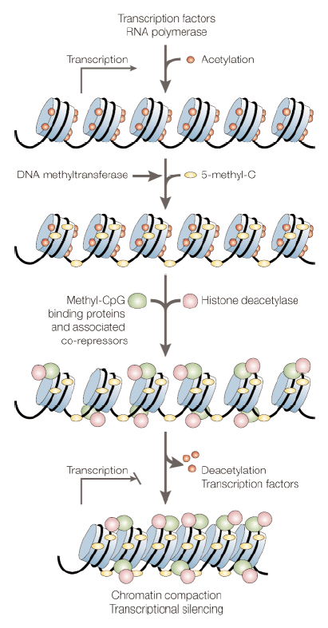
Papel da Metilação/desacetilação na repressão do genoma
animação

Slide 12
Mecanismos conhecidos de regulação epigenética
Metilação do DNA
Modificação das Histonas
Metilação
Acetilação
Fosforilação
Silenciamento do RNA
RNA directed DNA methylation
Postranscriptional gene silencing
RNA interference (RNAi)
Imprinting
A Epigenética em Análises Clínicas

Slide 13
Código das histonas (I)
1993 Alan Wolffe
Acetilação das histonas altera o acesso de outras proteínas ao DNA (abre o cromossoma)
Acetilases/Desacetilases formam complexos com factores de transcrição que ligam/desligam os genes
1998 Adrian Bird et al.
Mostrou que as desacetilases podem funcionar em conjunto com metilases: se a desacetilase for inibida, a metilação não inactiva os genes

Slide 14
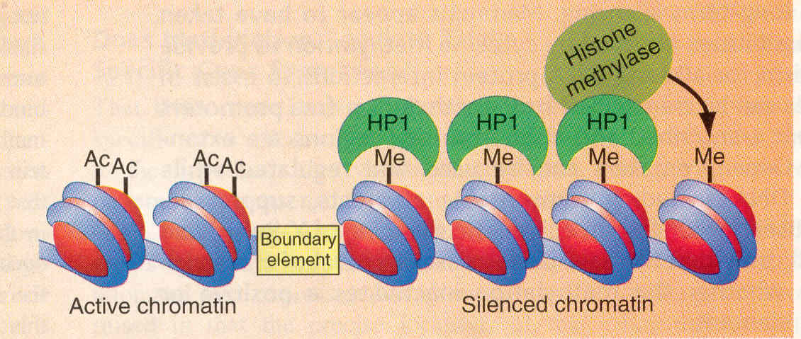
Código das histonas (II)
2000 Thomas Jenuwein
Identificou uma metilase de histonas, mostrando que actuam sobre o mesmo local das histonas que as acetilases
2001 Tony Kouzarias
Metilação de histonas desliga os genes
Metilação da H3 permite a ligação da HP1, o que silencia os genes

Slide 15
Modelos de modificação eu/heterocromática por alteração de histonas

Slide 16
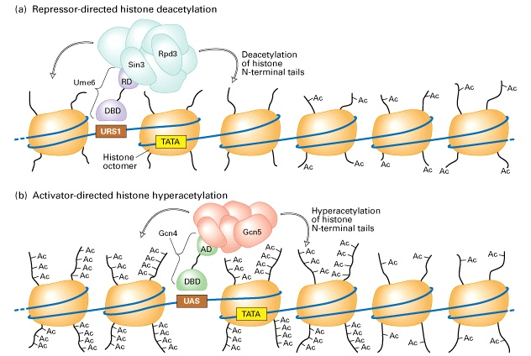
Repressors and activators can direct histone deactylation at specific genes

Slide 17
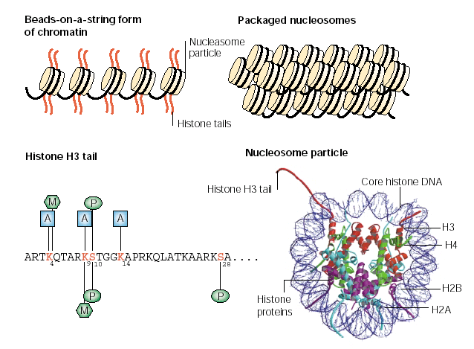
Modificações de histonas que regulam a cromatina

Slide 18
Mecanismos conhecidos de regulação epigenética
Metilação do DNA
Modificação das Histonas
Metilação
Acetilação
Fosforilação
Silenciamento do RNA
RNA directed DNA methylation
Postranscriptional gene silencing
RNA interference (RNAi)
Imprinting
A Epigenética em Análises Clínicas

Slide 19
Silenciamento do RNA
-RdDM = RNA directed DNA methylation
-PTGS = Post translational gene silencing
-RNAi = RNA interference
siRNA= small interfering RNA
RISC = RNA induced silencing complex
CMT = chromomethylase
DNMT= DNA methyltransferase
IR = inverted DNA repeats
SC = single copy genes
cRdRP= cellular RNA dependent RNA pol
DICER/CAF = RNAse III type enzimes

Slide 20
Epigenética
Metilação do DNA
Modificação das Histonas
Metilação
Acetilação
Fosforilação
Silenciamento do RNA
RNA directed DNA methylation
Postranscriptional gene silencing
RNA interference (RNAi)
Imprinting
A Epigenética em Análises Clínicas

Slide 21
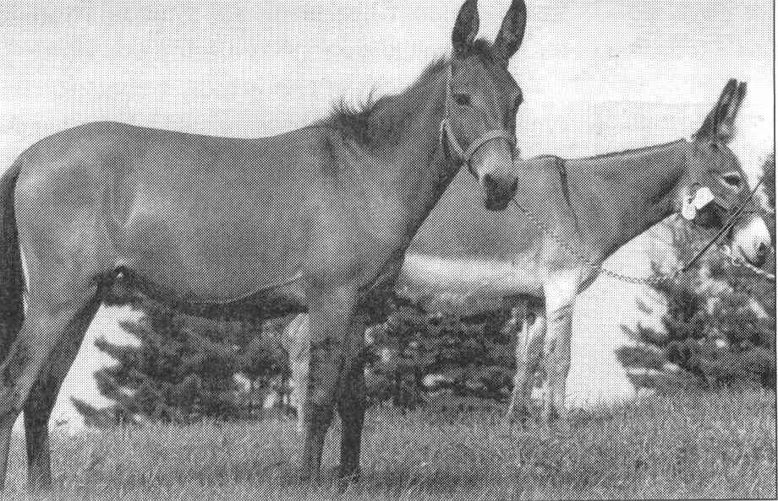
Imprinting (I)
Marcação permanente dos genes passados por cada um dos progenitores
Fenómeno conhecido há pelo menos 3,000 anos
Égua+Burro → Mula
Cavalo+Burra → Macho
∴há efeitos específicos do género nos cruzamentos

Slide 22
Imprinting (II)
1991
Igf2r
H19
Igf2 (activo só se herdado do pai)
2001
Mais de 40 genes com efeito de imprinting
mecdin
UBE3A
p53 (gene de supressão tumoral envolvido no neuroblastoma)
peg3
igf2
... ...
Activos só se herdados da mãe
Prader-willi e Angelman syndromes
Afectam o desenvolvimento embrionário

Slide 23
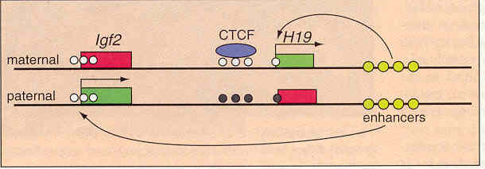
Imprinting (III)
Metilação está habitualmente envolvida quer activando quer inactivando os genes
Genes imprinted estão presentes em clusters
Ex:
H19/Igf2 (11p15.5)
DKK1/GTL2 (14q32)
Um dos genes origina 1 proteína o outro RNA não traduzido (cerca de 25% dos genes imprinted não originam proteínas)
Os genes são separados por ilhas CpG as quais são locais de ligação de CTCF, formando uma fronteira cromossómica

Slide 24
Implicações do imprintig
Necessidade de:
Remover as marcas de imprinting cedo na gametogénese
Criar novas marcas de imprinting durante a gametogénese

